Slide 1
Spalatoria Wash&Go
Despre noi!!!!
Experienta si profesionalism
Experienta acumulata in 15 ani de activitate si personalul cu inalta calificare ne recomanda ca parteneri de incredere.
Dotarea cu aparatura profesionala moderna, de la cei mai renumiti producatori din domeniu, substantele de curatare profesionale recunoscute pe plan european, avand inalti coeficienti biodegradabili, impreuna cu personalul nostru ne ajuta sa va oferim toata gama de servicii de cosmetica auto la un inalt grad de profesionalism.
Spalatoria noastra are 5 locuri pentru spalarea autoturismelor.

Slide 2
Gama de servicii oferite:
++++++++++ Exterior
- spalat caroserie si praguri, curatat jante cu solutie speciala, aplicare solutie de intretinere anvelope, aplicare ceara lichida;
++++++++++ Interior
- aspirat, degresat bord, aspirat fete usi, aspirat portbagaj, curatat geamuri;
++++++++++Speciale
- curatat tapiterii din stofa, degresare plafon cu aparat si solutii profesionale destinate special acestei operatiuni;
- curatat tapiterii din piele cu solutii profesionale si aplicare tratament special de intretinere a pielii;
- polish si degazare caroserie, polishare faruri folosind paste si aparatura profesionala, spalare motor.
Toate aceste servicii va sunt oferite in zone special dedicate fiecarei grupe de operatii in parte.
Pe perioada spalarii autoturismului dvs. va puteti relaxa intr-o ambianta deosebita pe terasa deschisa, in cadru natural sau in barul pe doua nivele, cu zone destinate fumatorilor si nefumatorilor.
De asemenea, va punem la dispozitie internet wireless gratuit in incinta spalatoriei noastre pentru a va putea conecta notebook-ul sau telefonul mobil la internet.
Va asteptam !

Slide 3
SERVICII !!!
Gama de servicii oferite:
Exterior (pret 15 lei)
- spalat caroserie si praguri, curatat jante cu solutie speciala, aplicare solutie de intretinere anvelope, aplicare ceara lichida;
Interior (pret 10 lei)
- aspirat, degresat bord, fete usi, aspirat portbagaj, curatat geamuri;
Experienta personalului si produsele profesionale utilizate, va garanteaza indepartarea celor mai pretentioase defecte optice.
Tapiterii (pret 10 lei)
- curatare si tratare tapiterii auto din stofa si piele.
Polishare( pret 25 lei)
- polish si degazare caroserie cu paste si aparatura profesionala, spalare motor.
Pregatirea personalului si utilizarea produselor profesionale, va garanteaza calitatea rezultatului. De la noi nu veti pleca niciodata nemultumiti si veti reveni de fiecare data cu placere.
Va asteptam !

Slide 4
OFERTE !!!
Daca detineti un parc auto contactati-ne la numarul de telefon 0755 999 777 sau la adresa de e-mail washandgo@yahoo.com in vederea obtinerii / incheierii unui contract. Nu ezitati, cu siguranta vom gasi impreuna un mod de colaborare reciproc avantajos !
In viitorul apropiat va pregatim si alte oferte speciale pentru clientii fideli.
Va invitam sa vizitati acest site si pagina de oferte pentru a fi la curent cu noutatile oferite de spalatoria auto Wash&Go.

Slide 5
PROGRAMARI !!
Serviciile la care se poate face programare sunt cele care necesita o perioada de timp mai lunga pentru a putea fi rezolvate.
In aceasta categorie se includ operatiile de curatare tapiterie, atat din stofa cat si din piele, operatia de polishare, degazarea caroseriei, corectarea zgarieturilor de diferite adancimi, servicii complexe de cosmetica auto.
Programarile se pot face la sediul nostru din str.Cezar Bolliac, nr 15, Focsani, la numarul de telefon – 0755 999 777 sau la adresa de e-mail washandgo@yahoo.com
Va asteptam !

Slide 6
CONTACT !!!!
Ne gasiti la urmatoarea adresa:
Str. Cezar Bolliac, Nr., 15 Focsani
Telefon si Fax : 0237 222 444 /0755 999 777
E-mail: washandgo@yahoo.com

Slide 7
Personalul angajat într-o spălătorie auto nu are nevoie de o calificare anume, ci doar de o minimă experienţă în relaţiile cu clienţii şi de cunoaşterea sau însuşirea modului de utilizare a echipamentelor şi instalaţiilor. Totuşi, vom urmări cu prioritate recrutarea a cel puţin unui angajat cu experienţă anterioara in domeniu,avand grija sa punem accentul pe constitutia fizica si rezistenta la efort. Un efort deosebit va fi indreptat spre armonizarea relatiilor dintre angajati si promovarea colegilitatii.
Recrutarea personalului se va face prin anunturi in presa scrisa si internet(Makler,SMS market,www.jobs.ro).
Vom avea 8 angajati dintre care 6 spalatori (cu un salariu individual brut de 700 lei) impartiti in 2 schimburi a cite 6 ore,un contabil (cu un salariu brut de 1000 lei) si desigur administratorul afacerii(manager) (cu un salariu brut de 1800 lei).Se preconizeaza indexarea anuala a salariilor in functie de evolutia inflatiei.

Slide 8
Pentru ca intreprinderea sa-si inceapa activitatea ea va avea nevoie de:
Necesarul | Pret unit. | Pret tot.
1 calculator | 5000 lei | 5000 lei
1 imprimanta+fax | 2700 lei | 2700 lei
2 mese | 1000 lei | 2000 lei
10 scaune | 600 lei | 6000 lei
Telefon fix+internet | 4000 lei/an | 4000 lei
Licenta | 2500 lei | 2500 lei
Cheltuieli inregistrare | 840 lei | 840 lei
Rechizite birou | 3000 lei/an | 3000 lei
Reviste,ziare | 2000 lei /an | 2000 lei
Consum apa | 5000 lei/an | 5000 lei
Consum energie electrica | 6000 lei/an | 6000 lei
Canalizare,amenajare teritoriu Cheltuieli aditionale | 1000 lei/an 2000 lei/an | 1000 lei 2000 lei
Spume solutii spray-uri bureti | 111600lei/an | 111600 lei
Masina de polishat | 4500 lei | 4500 lei
Instalatie pt spalat sub presiune(incalz) | 32000 lei | 32000 lei
Insatalatie de curatat prin stropire | 18000 lei | 18000 lei
Echipament de curatat cu perii | 21000 lei | 21000 lei
Aspirator pt medii umede si uscate | 4500 lei | 4500 lei
Cheltuieli amenajare hala(izolare peret) | 30000 lei | 30000 lei
Total |  | 263640 lei

Slide 9
Se presupune ca unele date vor inregistra valori pe parcursul a celor 3 ani previzionati astfel:
amortizarea ecipamnetelor se va face pe o perioada de 3 ani;
am considerat un progarm de la 8.00-20.00=12 ore/zi;
2 posturi de lucru cu 3 angajati repartizati in 2 ture;
am observat ca un spalat interior/exterior dureaza aroximativ 30 minute;
cele 3 posturi de lucru vor inregistra zilnic o medie de 22 masini;
valoarea medie a unei spalari este de 20 lei;
la fiecare spalat se consuma apa in valorea medie de 80 l;
metrul cub de apa inclusiv epurare,canalizare se evalueaza la 3,42 lei.
am considerat luna 30 zile ,anul 360 zile.

Slide 10
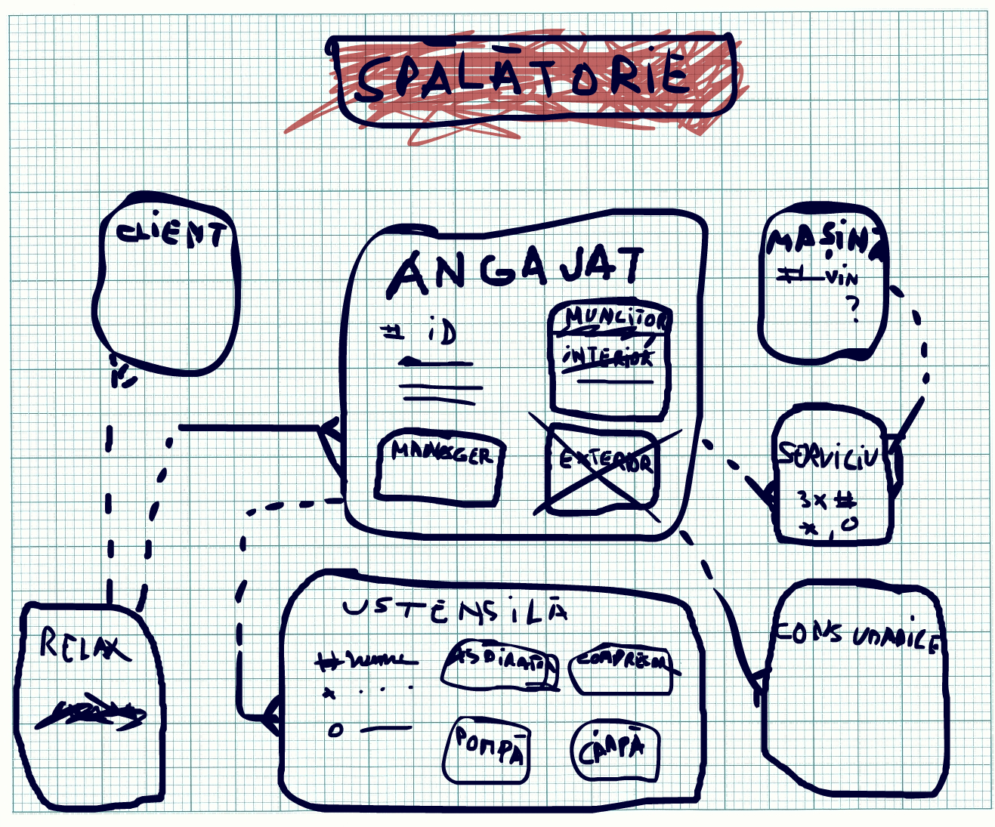
O initiala abstractizare a afacerii:

Slide 11
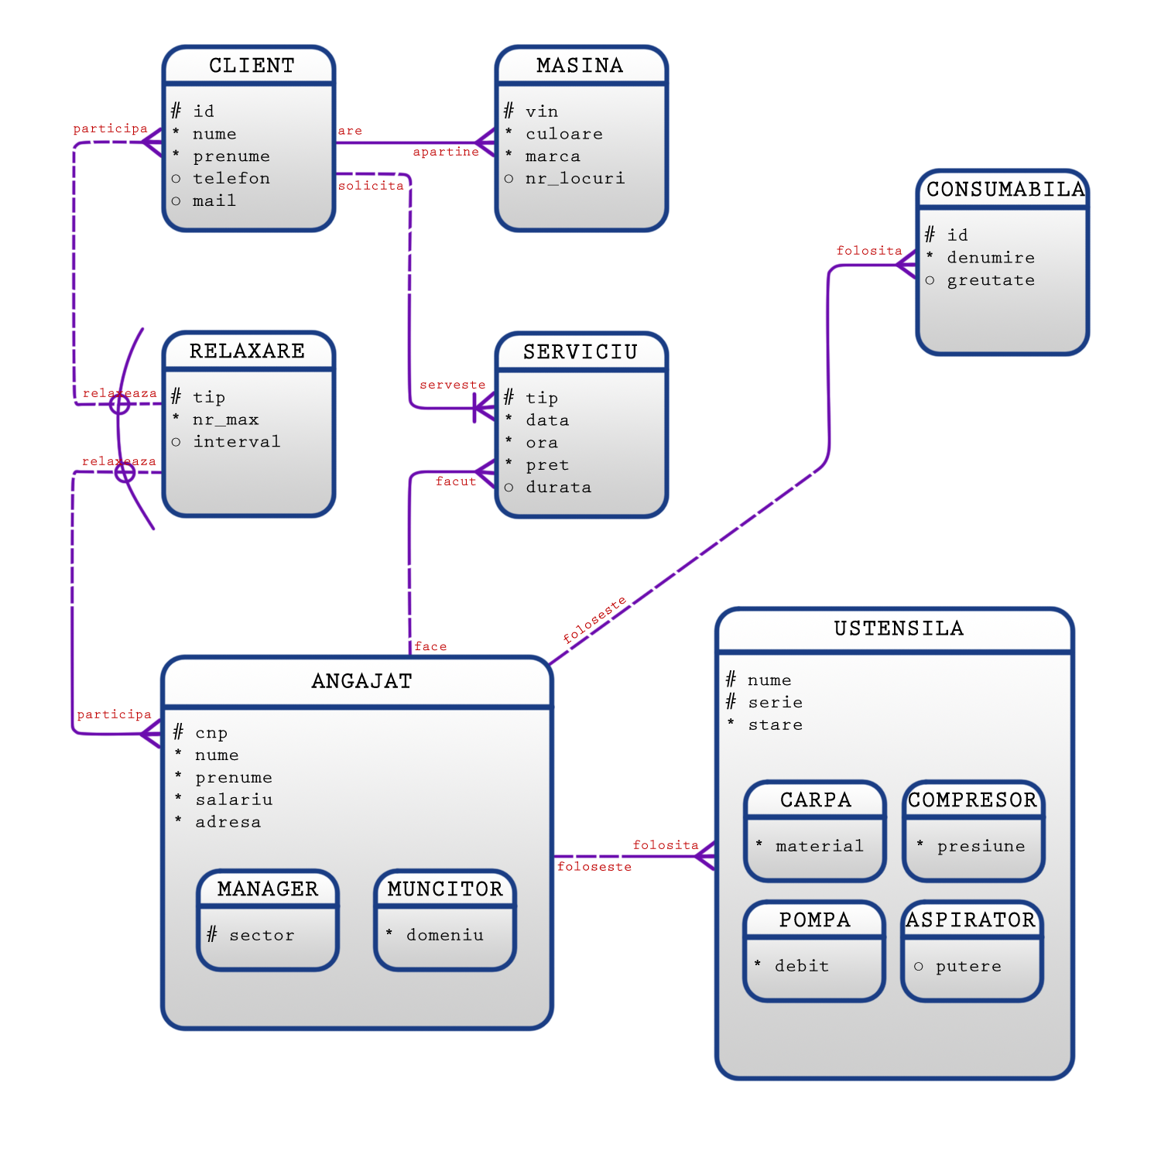

Slide 12
Planuri de viitor
Ca si planuri de viitor, avem in vedere largirea suprafetei propriu-zise de spalare a masinilor, prin introducerea unei spalatorii automatizate. Aici, clientii isi vor putea conduce masina printr-un tunel cu perii, apa si sapun, ce va curata masina pe exterior in aproximativ 10 minute.
Apoi, clientilor li se va pune la dispozitie o banda automata, pe care sa isi puna masina pentru spalatul pe interior. Pe banda vor lucra 4 muncitori ce vor curata masina in aproximativ 5 minute. La finalul benzii, dupa ce isi va lua masina, proprietarul va putea sa o parcheze intr-un loc special amenajat, cu aspirator, carpe, lavete si sapun, pentru a si-o curata dupa bunul plac. Toate acestea vor costa.....
De asemenea, cu profitul acumulat in timp, vom pune la punct o campanie de reclama intensiva, prin radio-urile locale, ziare si prin impartire de fluturase. Speram ca aceasta sa ne aduca o crestere de 25% a castigurilor, in decurs de un an.

